Slide 1
海岸漂着物等を取り巻く状況について
資料１－３

Slide 2
プラスチック汚染問題の国内外における動向
1
年月 | 機関 | 概要
2015年 6月 | UNEP | プラスチックごみが海洋に与える経済損失が年間で130億ドルと試算
 | G7 | エルマウ・サミットの首脳宣言でマイクロプラスチック問題を議論
7月 | 国連 | 「持続可能な開発のための2030アジェンダ」（SDGs）を採択 14番「海の豊かさを守ろう」（指標の一つがプラスチックの濃度）
2016年 1月 | 世界経済フォーラム（WEF） | 海洋中に存在するプラスチックの量が2050年までに魚の量を超過するとの試算が報告される
2018年 6月 | 日本 | 海岸漂着物等処理推進法改正案 成立 （2018年6月施行）
2019年 5月 | バーゼル条約 COP14 | 2021年1月よりバーゼル条約に汚れたプラスチックごみを規制対象に加えることを合意
5月 | 日本 | プラスチック資源循環戦略、海洋プラスチックごみ対策アクションプランを策定
6月 | G20（大阪） | 大阪ブルー・オーシャン・ビジョン共有 2050年までに海洋プラスチックごみによる追加的な汚染をゼロに
2021年 6月 | 日本 | プラスチックに係る資源循環の促進等に関する法律 成立 （2022年4月施行）
2022年 2月 | UNEP | プラスチック汚染を終わらせるため、国際文書（条約）づくりに向け、政府間交渉委員会（INC）の設置を決議（日本も共同提案）
11月 | INC1 | 第1回INC会合開催、2024年末までに全5回を開催し、作業完了を目指す
2023年 4月 | G7（広島） | 2040年までに追加的なプラスチック汚染をゼロにする野心に合意
2024年 11月 | INC5 | 条約案の合意に至らず、再開会合で交渉を継続することを決定
2025年 ８月 | INC5.2 | 再開会合（INC5.2）がスイスのジュネーブにある国連本部で開催される予定
（環境省資料をもとに大阪府作成）

Slide 3
世界全体のプラスチック汚染問題の深刻化
2
世界のプラスチック使用量は現在約4億トンに達している。これは過去20年間で倍増しており、2040年までにはさらに倍増すると予測されている。これに伴い、海洋に流出するプラスチックの量も劇的に増加している。
プラスチック汚染は、生物への影響に加え、観光業、漁業、生活環境にも悪影響を及ぼすとされている。特に、5mmより小さいマイクロプラスチックが生物や健康に及ぼす影響が懸念されている。
OECDの報告では、世界全体で年間約2,000万トンのプラスチックが海洋に流出していると推計されており、そのうち約1割がマイクロプラスチック。流出量の大部分は、中国を含むアジア地域からのもの。
別の国連の報告では年間合計約800万トンと推計されており、マクロプラスチックの主な原因は不適切なごみ管理や投げ捨て、漁具、マイクロプラスチックの主な原因は化粧品、タイヤ、衣料繊維などとされている。
日本の流出割合は世界全体から見ると小さいが、1人当たりの使い捨てプラスチック年間使用量ではアメリカに次いで世界2位。
2023年の広島G7サミットでは、大阪ブルー・オーシャン・ビジョンの実現をさらに10年前倒しし、「2040年までに追加的なプラスチック汚染をゼロにする野心を持って、プラスチック汚染を終わらせることにコミットしている」ことが合意文書（首脳コミュニケ）に示された。
2022年からは、国連でプラスチック汚染に関する新しい国際条約を策定するための議論が進められている。これまでに政府間交渉委員会（INC）が5回開催され、環境配慮型製品設計や廃棄物管理に関する条文案の議論は進展。しかし、特定の製品や化学物質の世界的な規制、プラスチック生産量の削減といった「上流」の部分、そして途上国への資金援助のあり方を巡っては意見の対立があり、2023年11月の韓国での会議（INC5）では合意には至らず。再開会合（INC5.2）が2025年8月にスイスのジュネーブにある国連本部で開催される予定。
（環境省資料をもとに大阪府作成）

Slide 4
環境省による海洋ごみ実態把握調査
3
環境省は、海岸の漂着物、海面や海底のごみ、マイクロプラスチックの調査を全国で実施、結果を公開。
回収された人工物のうち、個数では9割以上、重量では約7割がプラスチック。
海岸漂着ごみ調査
海面漂流ごみ調査
海岸をモニタリング調査し、漂着ごみの量や種類、組成、ペットボトルの減誤表記等の情報を収集・整理。
＜調査方法＞
平成27年度から5年で全国28地点を調査。うち、年間10地点を選定し、調査を実施。
海峡を中心に、黒潮、対馬海流、親潮の影響を受ける場所を選定。
清掃頻度の少ない海岸において、50mの調査範囲内にある2.5cm以上の漂着ごみを全て回収・分類。
沿岸海域及び沖合海域において、船上から海面上のごみを目視で確認し、海域別のごみの密度及び現存量を推定。
＜調査方法＞
沿岸調査は、これまで調査未実施の海域を中心に選定。
沖合調査は、フィリピン東方海域や東経150度付近まで調査
目視でごみの量（個数）、種類、サイズ等を観測
海底ごみ調査
マイクロプラスチック調査
沿岸海域及び沖合海域において、底びき網により、海底ごみを採取・分類し、海域別のごみの密度を推定。
＜調査地点選定方法＞
沿岸調査は、底びき網漁で操業中に回収されたごみを分類。
沖合調査は、東シナ海、大洗沖、苫小牧沖で調査を実施。底びき網を用いて回収されたごみを分類。
マイクロプラスチックについて、日本周辺海域等における分布状況や、マイクロプラスチックに吸着しているPCB等の有害化学物質の量を把握するための調査を実施。
＜調査方法＞
漂流ごみ調査（沿岸及び沖合）において、プランクトンネットによる採集、及び漂着ごみ調査における採集を実施。
赤外線を利用した材質判定及び顕微鏡による個数の計測等。
（環境省資料をもとに大阪府作成）

Slide 5
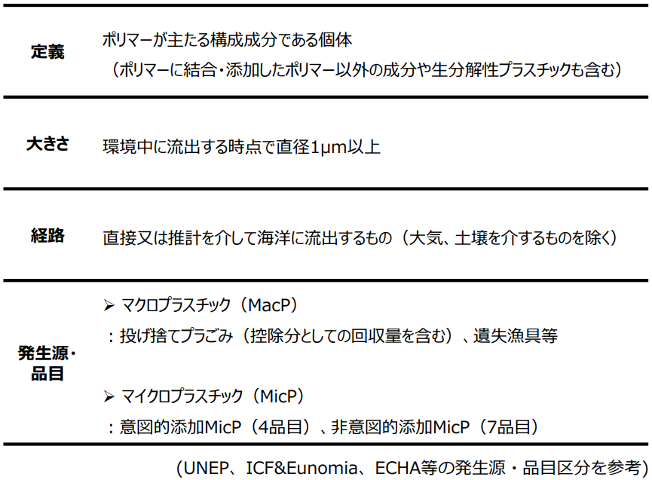
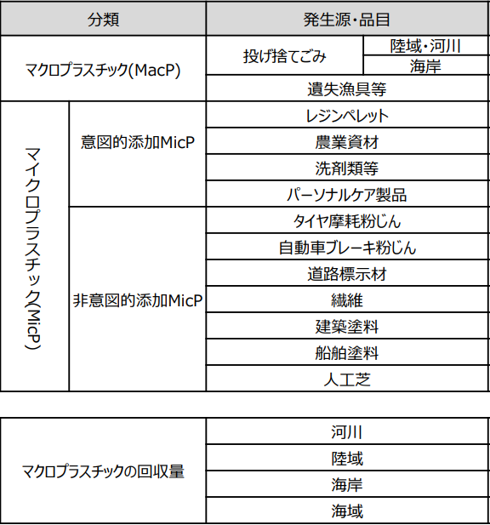
環境省による海洋プラスチックごみ流出量の推計（インベントリ）
4
令和2年度より、既往研究等における発生源・品目区分や推計方法を参考に日本からの海洋プラスチックごみ流出量を推計すべく、インベントリ作成手法の検討を開始し、暫定的な推計結果を公表。
発生源・品目別に積み上げた流出量の推計結果は13,000～31,000t/年（令和6年度）。
ただし、推計結果の精度については、品目によって実態に関する情報が不足している、使用するデータに不確実性があり、過大評価又は過小評価となっている可能性がある、などの課題あり。
（環境省資料をもとに大阪府作成）

Slide 6
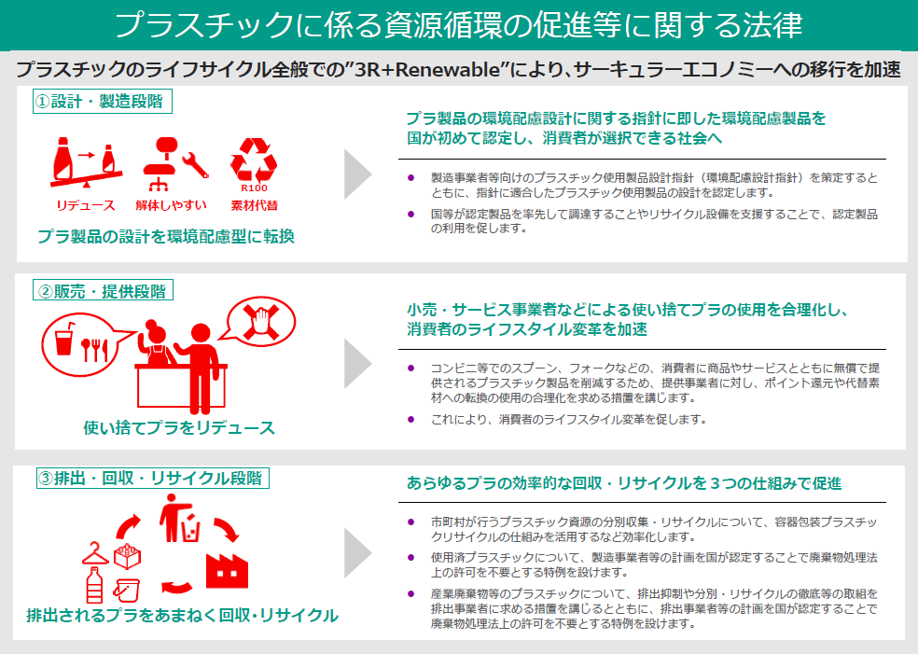
プラスチックに係る資源循環の促進等に関する法律
5
（出典：環境省資料）

Slide 7
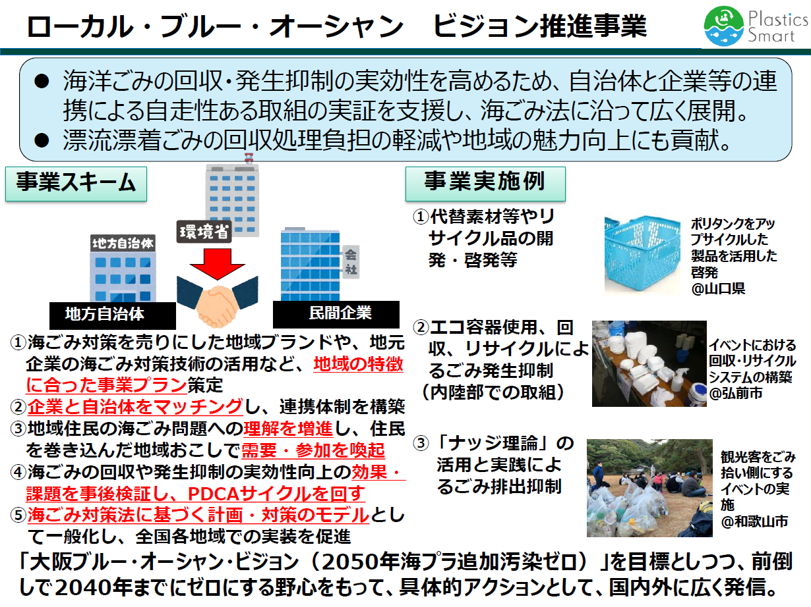
ローカル・ブルー・オーシャンビジョン推進事業
6
（出典：環境省資料）

Slide 8
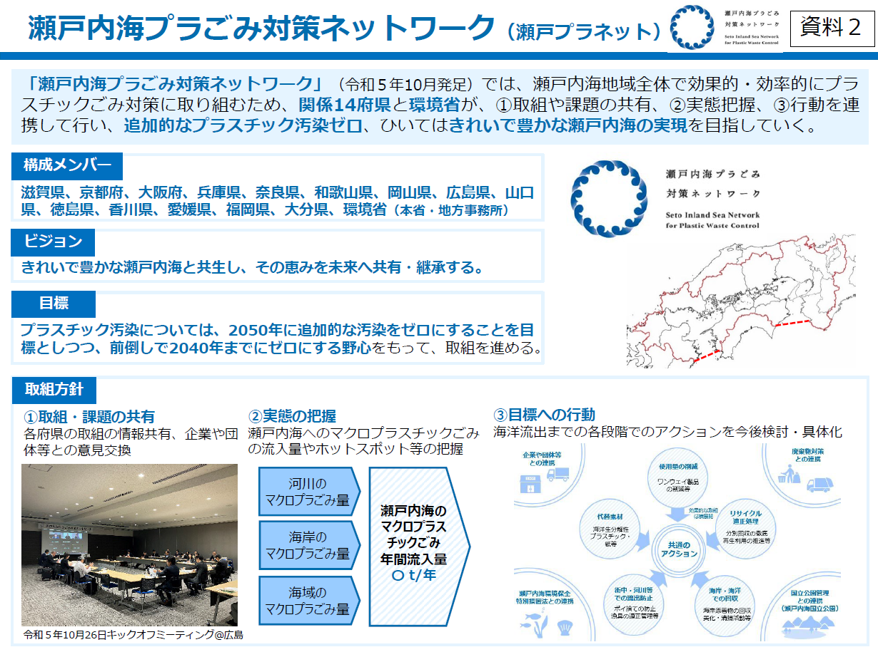
瀬戸内海プラごみ対策ネットワーク（瀬戸プラネット）
7
（出典：環境省資料）

